Slide 1


Proiect POO
Cusenco Roland
Dinca Bogdan
Zavalas Albert

Slide 2
Clasa Administrator
Cu ce se ocupa?
  Clasa administrator are abilitatea de a crea/sterge/edita orice tine de abonamente/parcari/clienti/reguli.
  Cum face aceste schimbari?
  Clasa respective are diferite functii in componenta sa, cu ajutorul carora poate realiza aceste schimbari.
  (Unele functii sunt supraincarcate pentru a face acelasi lucru, doar ca prin parametrii diferiti)

Slide 3
Clasa Client
Rolul clientului, si drepturile acestuia:
  Clientul poate sa isi creeze/reinnoiasca/sterge abonamentul.
  Acesta poate sa vizualizeze regulile impuse de administrator.
  Acesta poate sa isi schimbe masina pe care are creat abonamentul.
  Cum poate face schimbari la propiul abonament?
  Acesta, la fel ca si administratorul, are propriile functii, ce ii permit sa realizeze aceste schimbari.

Slide 4
Clasa Zona
Aceasta clasa reprezenta locatia in care se afla parcarile.
In aceasta clasa se afla diferite functii ce ii permit administratorului sa adauga/stearga/editeze parcari sau sa caute clientii care sunt parcati in aceasta locatie.

Slide 5
Clasa Abonament
Aceasta clasa reprezinta abonamentul pe care clientul/adminul poate sa il creeze/editeze in functie de propriile permisiuni.
Fiecare abonament este de tipuri diferite

Slide 6
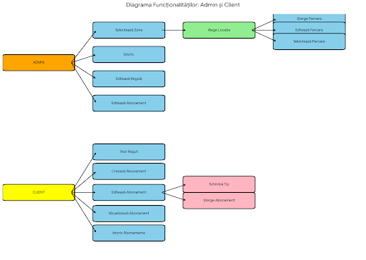
Diagrama functionalitatii codului

